Slide 1
医疗机构依法执业自查管理的
内容和基本要求
国家卫生健康委监督中心
2021.7

Slide 2
基本内容
第一章 总 则
第二章 自查内容与要求
第三章 自查管理与结果运用
第四章 附 则

Slide 3
第一章 总则
概念：是指医疗机构对本机构及其人员执业活动中遵守医疗卫生法律法规规章情况进行检查，并对发现的违法违规执业问题进行整改的自我管理活动。
目的依据
信息手段
适用范围
总则
共6条
政府指导、机构负责、全员参与、奖惩并重。
坚持原则
概念内涵
管理部门
Notes:
1.概念医疗机构依法执业自查，是指医疗机构对本机构及其人员执业活动中遵守医疗卫生法律法规规章情况进行检查，并对发现的违法违规执业问题进行整改的自我管理活动。

Slide 4
第二章 自查内容和要求
自查内容和要求
体系能力
专管职责
自查总结
主体责任
制度落实
责任部门
自查方法
自查处置
教育培训
基层指导
隐患整改
违法处理
留存备查
监督制约
信用承诺
内部公示
内部奖惩
自查分类
可予调整
自查内容
第7-21条，共14条
主体责任——机构
第一责任人
  法定代表人
  主要负责人

Slide 5
第二章 自查内容和要求
自查内容和要求
体系能力
专管职责
自查总结
主体责任
制度落实
责任部门
自查方法
自查处置
教育培训
基层指导
隐患整改
违法处理
留存备查
监督制约
信用承诺
内部公示
内部奖惩
自查分类
可予调整
自查内容
建立 1个 主要制度
  依法执业自查工作制度
完成 4 类动作事项
  自查
  制止
  纠正
  报告
加强执业法律的风险管理

Slide 6
第二章 自查内容和要求
自查内容和要求
体系能力
专管职责
自查总结
主体责任
制度落实
责任部门
自查方法
自查处置
教育培训
基层指导
隐患整改
违法处理
留存备查
监督制约
信用承诺
内部公示
内部奖惩
自查分类
可予调整
自查内容
机构（重点是二级以上）
  明确依法执业管理部门
  配备专职依法执业管理人员
  其他部门主要负责人是本部门的第一责任人，负责管理、自查、记录、报告
  其他类型机构
医务人员：对自已负责

Slide 7
第二章 自查内容和要求
自查内容和要求
体系能力
专管职责
自查总结
主体责任
制度落实
责任部门
自查方法
自查处置
教育培训
基层指导
隐患整改
违法处理
留存备查
监督制约
信用承诺
内部公示
内部奖惩
自查分类
可予调整
自查内容
依法执业管理部门职责9项
  拟定自查制度和年度计划
  教育和培训
  全面自查、专项自查
  对各部门落实情况检查
  依法执业风险评估
  制止、纠正、报告
  督促落实整改措施
  编制年度总结，定期公示
  提出奖惩意见

Slide 8
第二章 自查内容和要求
自查内容和要求
体系能力
专管职责
自查总结
主体责任
制度落实
责任部门
自查方法
自查处置
教育培训
基层指导
隐患整改
违法处理
留存备查
监督制约
信用承诺
内部公示
内部奖惩
自查分类
可予调整
自查内容
依法执业培训
  法定代表人
  主要负责人
  依法执业管理部门负责人以及依法执业管理人员
  医务人员继续医学教育
  新入职人员岗前培训
主动收集依法执业法律法规规章规范标准

Slide 9
第二章 自查内容和要求
自查内容和要求
体系能力
专管职责
自查总结
主体责任
制度落实
责任部门
自查方法
自查处置
教育培训
基层指导
隐患整改
违法处理
留存备查
监督制约
信用承诺
内部公示
内部奖惩
自查分类
可予调整
自查内容
自查12项内容，2个权限，授权调整
  医疗机构资质、执业及保障管理；
  医务人员资质及执业管理；
  药品和医疗器械、临床用血管理；
  医疗技术临床应用与临床研究；
  医疗质量管理；
  传染病防治；
  母婴保健与计划生育技术服务（含人类辅助生殖技术和人类精子库）；
  放射诊疗、职业健康检查、职业病诊断；
  精神卫生服务；
  中医药服务；
  医疗文书管理；
  法律法规规章规定的其他要求。

Slide 10
第二章 自查内容和要求
自查内容和要求
体系能力
专管职责
自查总结
主体责任
制度落实
责任部门
自查方法
自查处置
教育培训
基层指导
隐患整改
违法处理
留存备查
监督制约
信用承诺
内部公示
内部奖惩
自查分类
可予调整
自查内容
自查方法有 3 种
  全面自查 最少1次/年
  专项自查 适时启动
  日常自查 最少1次/季
授权省级，频次可调

Slide 11
第二章 自查内容和要求
自查内容和要求
体系能力
专管职责
自查总结
主体责任
制度落实
责任部门
自查方法
自查处置
教育培训
基层指导
隐患整改
违法处理
留存备查
监督制约
信用承诺
内部公示
内部奖惩
自查分类
可予调整
自查内容
定期指导
社区卫生服务中心
乡镇、街道卫生院
等（其他）
社区卫生服务站
村卫生室

Slide 12
第二章 自查内容和要求
自查内容和要求
体系能力
专管职责
自查总结
主体责任
制度落实
责任部门
自查方法
自查处置
教育培训
基层指导
隐患整改
违法处理
留存备查
监督制约
信用承诺
内部公示
内部资历
自查分类
可予调整
自查内容
依法执业隐患，立即整改
发现违法执业行为
  立即整改，整改报告留存备查
  不能立即整改的，制定整改计划，明确责任，确定整改时间表，督促落实，整改报告留存备查。
发现重大违法执业行为，立即报告所在地卫生健康行政部门。

Slide 13
第二章 自查内容和要求
自查内容和要求
体系能力
专管职责
自查总结
主体责任
制度落实
责任部门
自查方法
自查处置
教育培训
基层指导
隐患整改
违法处理
留存备查
监督制约
信用承诺
内部公示
内部奖惩
自查分类
可予调整
自查内容
1月31日前，形成上年度依法执业自查总结留存备查，7项内容
自查制度建立情况
接受依法执业培训情况；
自查工作落实情况；
传染病防治分类监督综合评价情况；
年度依法执业监督检查及行政处罚情况；
依法执业及自查工作问题改进情况；
上一年度问题改进情况和医疗机构不良执业行为记分情况。

Slide 14
第二章 自查内容和要求
自查内容和要求
体系能力
专管职责
自查总结
主体责任
制度落实
责任部门
自查方法
自查处置
教育培训
基层指导
隐患整改
违法处理
留存备查
监督制约
信用承诺
内部公示
内部奖惩
自查分类
可予调整
自查内容
依法执业自查实行信用承诺制度
  —院内醒目位置长期公示
  —法定代表人或主要负责人签署
  ——《医疗机构依法执业承诺书》
具体样式由各省制定

Slide 15
第二章 自查内容和要求
自查内容和要求
体系能力
专管职责
自查总结
主体责任
制度落实
责任部门
自查方法
自查处置
教育培训
基层指导
隐患整改
违法处理
留存备查
监督制约
信用承诺
内部公示
内部奖惩
自查分类
可予调整
自查内容
公示制度：内部公示制度
公示内容
  年度计划
  年度总结
  各科室自查情况
  奖惩情况等
公示时间
  定期公示自查工作情况
  公示持续时间不得少于5个工作日，接受职工监督。

Slide 16
第二章 自查内容和要求
自查内容和要求
体系能力
专管职责
自查总结
主体责任
制度落实
责任部门
自查方法
自查处置
教育培训
基层指导
隐患整改
违法处理
留存备查
监督制约
信用承诺
内部公示
内部奖惩
自查分类
可予调整
自查内容
科室和相关人员
奖 励 | 严肃处理
按要求自查 | 未按要求自查
如实报告结果 | 弄虚作假
发现问题及时整改 | 发现问题未及时整改到位

Slide 17
第三章 自查管理与结果应用
自查管理与结果运用
行业组织监测指导
核查分类信息共享
评比指标行业评优
执业许可校验依据
承诺信息归为信用
抽查频次力度依据
突出问题专项检查
从/减轻不予处罚
未查记分从重惩罚

Slide 18
第三章 自查管理与结果应用
行业组织监测评价指导
属地行政部门核查年度总结
  现场，书面，在线3方式
  是行政部门监督检查的方式
  发现问题通报发证机关
依法执业自查管理结果影响
  地方各级卫健部门使用
  定级、评审、考核（绩效）指标体系
  评先评优重要参考
自查管理与结果运用
行业组织监测指导
核查分类信息共享
评比指标行业评优
执业许可校验依据
承诺信息归为信用
抽查频次力度依据
突出问题专项检查
从/减轻不予处罚
未查记分从重惩罚

Slide 19
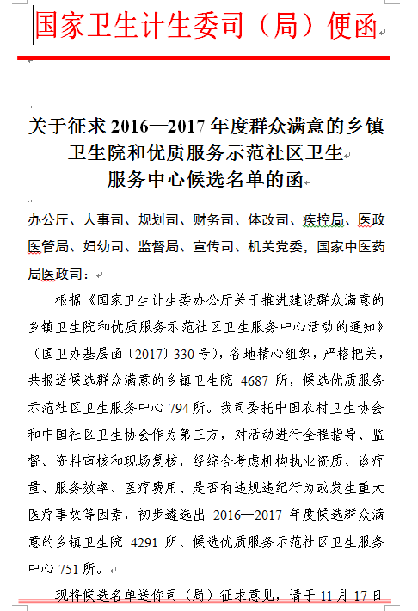
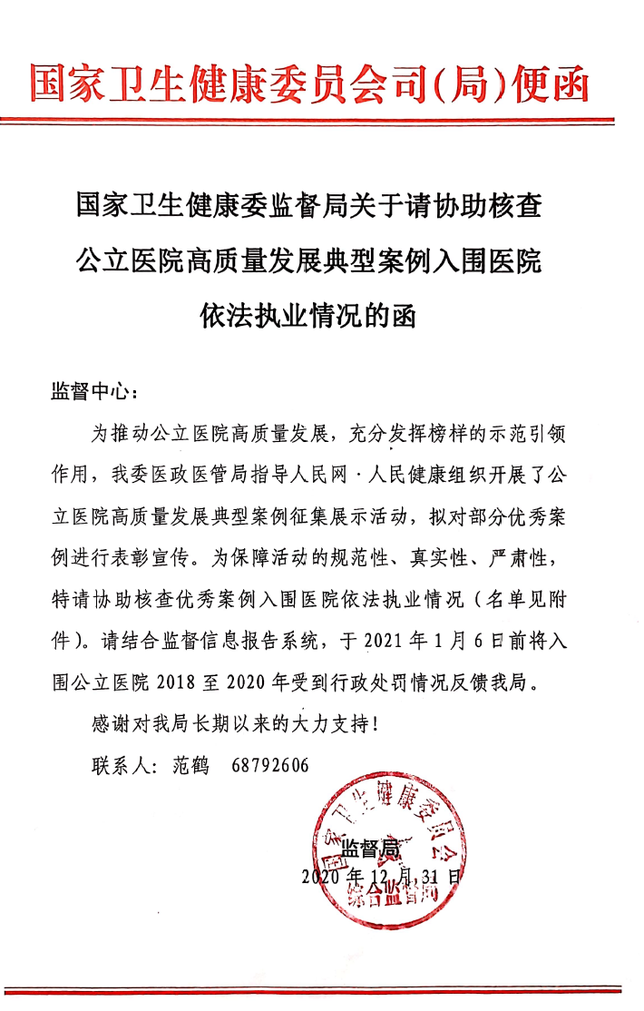
结果应用示例

Slide 20
第三章 自查管理与结果应用
机构校验重要依据
  双随机抽查重要依据（频次）
  机构自查情况
  行业组织监测评价情况
  行政部门核查情况
  按要求自查整改到位（降频次）
  未按要求自查、报告（增频次）
各级卫健部门可结合自查总结反映违法执业突问题开展专项检查活动
自查管理与结果运用
行业组织监测指导
核查分类信息共享
评比指标行业评优
执业许可校验依据
承诺信息归为信用
抽查频次力度依据
突出问题专项检查
从/减轻不予处罚
未查记分从重惩罚

Slide 21
第三章 自查管理与结果应用
  按规定自查，发现违法，酌定处理
    自查发现，并整改到位的(从/减轻)
    自查发现，制订计划并在落实(从/减轻)
    违法轻微并及时纠正，没有造成危害后果的，不予行政处罚
  未按规定自查不良计分，违法重罚
  未建立自查制度
  未按照本办法自查工作；
  自查弄虚作假，应发现而未发现违法执业行为；
  自查发现违法，未按第十六条整改；
  自查发现重大违法执业行为未及时报告
自查承诺信息归入机构和人员信用
自查管理和结果运用
行业组织监测指导
核查分类信息共享
评比指标行业评优
校验依据
承诺信息归为信用
抽查频次力度依据
突出问题专项检查
从/减轻不予处罚
违法记分并惩罚

Slide 22
第四章 附则
传染病传播、流行
群体性健康风险或隐患
引起重大社会舆论
引起社会稳定风险
重大违法行为情形：3类4种违法行为
授权可制办法细则：省自治区直辖市，北京市
规范的法定解释权：国家卫生健康委
施行的时间：发布之日起施行 9月8日

